Slide 1
Сортировки слиянием и выбором
Выполнили студенты группы ИУ4-21Б : Карышев Б., Сальников Н., Казаков И., Бабич А., Зайцев А.
МГТУ им. Баумана 2022 г.

Slide 2
Сортировка слиянием
Сортировка слиянием (англ. merge sort) — алгоритм сортировки, который упорядочивает списки в определённом порядке. Эта сортировка — хороший пример использования принципа «разделяй и властвуй». Сначала задача разбивается на несколько подзадач меньшего размера. Затем эти задачи решаются с помощью рекурсивного вызова или непосредственно, если их размер достаточно мал. Наконец, их решения комбинируются, и получается решение исходной задачи.

Slide 3
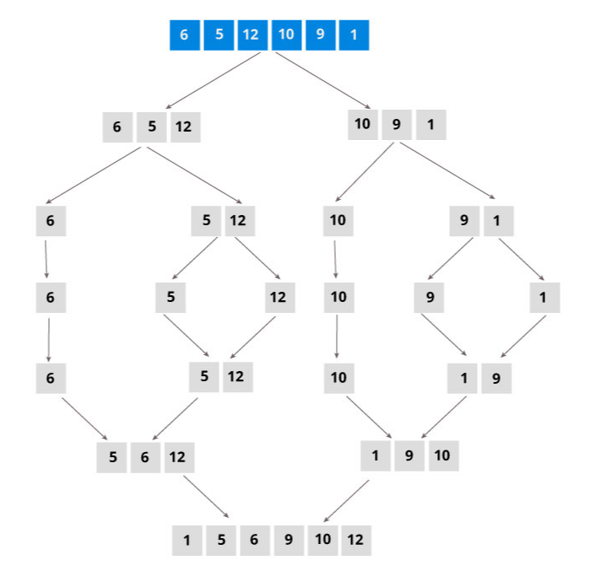
Сортировка слиянием
Стратегия "Разделяй и властвуй"
Используя технику «Разделяй и властвуй», мы делим проблему на подзадачи. Когда решение для каждой подзадачи готово, мы «объединяем» результаты из подзадач, чтобы решить основную проблему.
Предположим, нам нужно было отсортировать массив A. Подзадача состояла бы в том, чтобы отсортировать подраздел этого массива, начиная с индекса p и заканчивая индексом r, обозначенным как A [p..r].
Разделяй
Если q является промежуточной точкой между p и r, то мы можем разбить подмассив A [p..r] на два массива A [p..q] и A [q + 1, r].
Властвуй
На этапе завоевания мы пытаемся отсортировать оба подмассива A [p..q] и A [q + 1, r]. Если мы еще не достигли базового варианта, мы снова разделяем оба этих подмассива и пытаемся отсортировать их.
и A [q + 1,

Slide 4
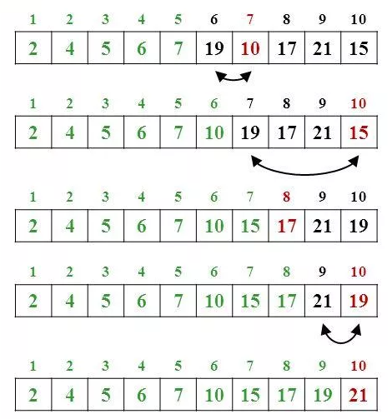
Сортировка выбором
Сортировка выбором (selection sort) — алгоритм сортировки. Может быть как устойчивый, так и неустойчивый.
Шаги алгоритма:
находим номер минимального значения в текущем списке
производим обмен этого значения со значением первой неотсортированной позиции (обмен не нужен, если минимальный элемент уже находится на данной позиции)
теперь сортируем хвост списка, исключив из рассмотрения уже отсортированные элементы

Slide 5
Сортировка выбором
Просто и незатейливо — проходим по массиву в поисках максимального элемента. Найденный максимум меняем местами с последним элементом. Неотсортированная часть массива уменьшилась на один элемент (не включает последний элемент, куда мы переставили найденный максимум). К этой неотсортированной части применяем те же действия — находим максимум и ставим его на последнее место в неотсортированной части массива. И так продолжаем до тех пор, пока неотсортированная часть массива не уменьшится до одного элемента.
void SelectionSort(int* arr, const unsigned length) {
for (unsigned i = 0; i < length; i++) {
int min_index = i, min = 2147483647;
for (unsigned j = i; j < length; j++)
if (arr[j] < min) {
min = arr[j];
min_index = j;
}
SWAP(int, arr[i], arr[min_index]);
}
}

